Slide 1
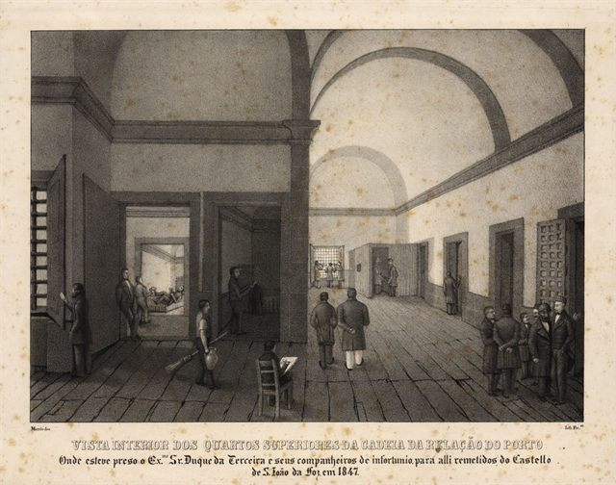
PORTUGUÊS, 2.º ANO, MÓDULO 5, LIÇÃO M5-F04, UNIDADE 1
EPI
2
A violência de um pai é sempre amor
Um pai manda a filha casar e chama amor à imposição. Ela levanta-se sem uma lágrima e entra, serena, no quarto.
Interior da Cadeia da Relação do Porto (Lucas de Almeida Marrão, c. 1850). Domínio público
lê, faz, leva
Lição M5-F04, A violência de um pai é sempre amor
1

Slide 2
ABRIR, CINCO MINUTOS
EPI
Quem decide por quem, quando se ama?
Lição M5-F04, A violência de um pai é sempre amor
2

Slide 3
LER: CAPÍTULO IV (1 DE 2)
EPI
O coração de Thereza estava mentindo. Vão lá pedir sinceridade ao coração!
Camilo Castelo Branco, Amor de Perdição (1862), cap. IV, grafia da edição.
Lição M5-F04, A violência de um pai é sempre amor
3

Slide 4
LER: CAPÍTULO IV (2 DE 2)
EPI
Para finos entendedores, o dialogo do anterior capitulo definiu a filha de Thadeu de Albuquerque. É mulher varonil, tem força de caracter, orgulho fortalecido pelo amor, despêgo das vulgares apprehensões, se são apprehensões a renuncia que uma filha faz de sua vontade ás imprevidentes e caprichosas vontades de seu pae. Diz boa gente que não, e eu abundo sempre no voto da gente boa. Não será aleive attribuir-lhe uma pouca de astucia, ou hypocrisia, se quizerem; perspicacia seria mais correcto dizer. Thereza adivinha que a lealdade tropeça a cada passo na estrada real da vida, e que os melhores fins se attingem por atalhos onde não cabem a franqueza e a sinceridade.
[…]
Camilo Castelo Branco, Amor de Perdição (1862), cap. IV, grafia da edição.
Lição M5-F04, A violência de um pai é sempre amor
4

Slide 5
O ESSENCIAL
EPI
Três coisas a fixar
1
No capítulo IV, num domingo de junho de 1803, Tadeu de Albuquerque manda a filha Teresa casar com o primo Baltasar Coutinho e chama amor a essa imposição.
2
O diálogo mostra o amor-paixão romântico a chocar com a autoridade do pai e a honra da família: o tom afetuoso de Tadeu vira ameaça quando Teresa recusa.
3
Ficas a identificar o paradoxo «a violencia de um pae é sempre amor» e a dizer, com uma citação, se a autoridade se justifica por amor.
Lição M5-F04, A violência de um pai é sempre amor
5

Slide 6
VER
EPI
Recorda: a história até aqui
Simão Botelho, filho do corregedor de Viseu, e Teresa de Albuquerque amam-se. As duas famílias são inimigas. Tadeu, o pai de Teresa, quer casá-la com um primo, Baltasar Coutinho. No capítulo anterior, Teresa disse ao pai que sim a tudo, para ganhar tempo. O «maldito» de que Tadeu fala é Simão.
Lição M5-F04, A violência de um pai é sempre amor
6

Slide 7
VER
EPI
O amor-paixão
No Romantismo, o amor-paixão é absoluto: vale mais do que a família, a fortuna e a própria vida, e leva muitas vezes à perdição e à morte. Contra ele erguem-se a autoridade paterna, a honra das famílias e as conveniências sociais.
Lição M5-F04, A violência de um pai é sempre amor
7

Slide 8

AGORA NO TELEMÓVEL, QUINZE MINUTOS
EPI
Abre a lição no telemóvel
1
Lê e responde aos cartões, um de cada vez
2
No fim, o cartão extra
3
O percurso marca a lição como feita
pedrohfernandes-klk.github.io/​pt/​m5/​licao-m5-f04/​
Lição M5-F04, A violência de um pai é sempre amor
8

Slide 9
PAUSA: CARTÕES NO TELEMÓVEL
EPI
Três minutos, com placar
1
Na lição, toca em «Sala» e escreve o código do ecrã e uma alcunha
2
Faz os cartões que o ecrã indica
3
Quando acabares, olha para o placar
pedrohfernandes-klk.github.io/​pt/​m5/​licao-m5-f04/​
Lição M5-F04, A violência de um pai é sempre amor
9

Slide 10
SÍNTESE
EPI
Para fixar
1
No capítulo IV, Tadeu de Albuquerque anuncia o casamento com Baltasar Coutinho como um favor e, à primeira recusa, passa de «minha querida filha» a «Maldita sejas!».
2
O paradoxo «a violencia de um pae é sempre amor» esconde a honra da família, «as alcatifas de meus avós», posta acima da felicidade de Teresa.
3
O amor-paixão romântico responde sem lágrimas: Teresa, «mulher varonil», entra serena no quarto, e o pai diz ao sobrinho que «já não tenho filha».
Lição M5-F04, A violência de um pai é sempre amor
10

Slide 11

ATÉ À PRÓXIMA AULA
EPI
No telemóvel ou no PC da escola
1
Termina o baralho da lição M5-F04 e o cartão extra
2
Espreita a lição seguinte, «Quem faz o quê a quem»
3
Antes de sair: foto do caderno para o portefólio
pedrohfernandes-klk.github.io/​pt/​m5/​
Lição M5-F04, A violência de um pai é sempre amor
11

